Slide 1

Tiempo de Ejecución de un Algoritmo
Presentado por:
  Bonilla Caiza David
  Andrade Chicaiza Julio
  Quiroz Herrera María
  Tiupul Guamán Danny
Universidad de las Fuerzas Armadas ESPE
Ingeniería de Software - Estructuras de Datos
22 de enero del 2025
Grupo Nro 2
Notes:
1

Slide 2

Definición Formal
El tiempo de ejecución es una medida del rendimiento de un algoritmo, que determina la cantidad de tiempo que toma para completarse.
Tiempo Absoluto
Tiempo Relativo
Medido en unidades de tiempo (segundos, milisegundos). Depende del hardware y el entorno de ejecución.
Una función de la cantidad de entrada (n), que describe cómo el tiempo crece con el tamaño del problema.
Notes:
2

Slide 3
Factores Influyentes
Diversos elementos pueden alterar significativamente el tiempo que un algoritmo tarda en completarse.
Hardware
Diseño del Algoritmo
Velocidad del procesador, memoria RAM disponible y tipo de almacenamiento.
La eficiencia inherente de su lógica y estructura.
Tamaño de Entrada
Optimización del Código
La cantidad y complejidad de los datos a procesar.
La calidad de la implementación y las herramientas de compilación.
Notes:
2

Slide 4
Notación Big O
Describe el crecimiento del tiempo de ejecución cuando el tamaño de la entrada (n) tiende a infinito.
O(1): Tiempo Constante
O(n): Tiempo Lineal
Independiente de 'n'. Operaciones básicas como acceso a un array por índice.
Crece proporcionalmente a 'n'. Recorrer una lista completa.
O(n²): Tiempo Cuadrático
O(2ⁿ): Tiempo Exponencial
Crece con el cuadrado de 'n'. Bucles anidados.
Crece muy rápido. Algoritmos de fuerza bruta o recursivos sin memoización.
Notes:
2

Slide 5
Análisis Formal del Tiempo de Ejecución
Justificación del Análisis
Cálculo en Función de 'n'
Expresión Matemática
  O grande (O): representa el peor caso, es decir, el límite superior del tiempo de ejecución.
  Ω (Omega): representa el mejor caso, el límite inferior.
  Θ (Theta): representa el caso promedio o exacto, cuando el límite superior e inferior coinciden.
  Comparar algoritmos de manera objetiva.
  Predecir el comportamiento del algoritmo ante grandes volúmenes de datos.
  Evaluar la escalabilidad y eficiencia de una solución.
  Tomar decisiones de diseño sin necesidad de ejecutar el programa.
  Se identifican las operaciones básicas del algoritmo.
  Se determina cuántas veces se ejecuta cada operación en función de n.
  Se suman todas las operaciones para obtener una función total.
Notes:
3

Slide 6
Técnicas de Análisis de Eficiencia
El análisis de la eficiencia de algoritmos es crucial en informática para comprender cómo se comportará un algoritmo a medida que el tamaño de la entrada crece. Para realizar este análisis de forma rigurosa, se emplean modelos abstractos que simplifican las complejidades del hardware real.
Modelo de Máquina Abstracta
Modelo más utilizado debido a su fidelidad con la arquitectura de las computadoras modernas. Simula una CPU que ejecuta una instrucción por unidad de tiempo y tiene acceso a la memoria en tiempo constante, lo que simplifica el cálculo de los costos.
Permite calcular la cantidad de recursos necesarios para realizar una operación particular, sin tener que construir un sistema real.
Notes:
4

Slide 7

Operaciones básicas y conteo de instrucciones
Incluyen asignaciones, operaciones aritméticas, comparaciones lógicas y accesos a memoria (lectura o escritura). Cada una de estas se asume que toma una cantidad constante de tiempo.
Cálculo de T(n)
El proceso de cálculo de T(n) (la función de tiempo en función del tamaño de la entrada n) implica sumar la frecuencia de ejecución de cada operación elemental. Este "micro-análisis" permite determinar el orden de complejidad del algoritmo, ignorando factores constantes.
  Identificar todas las operaciones elementales dentro de un algoritmo.
  Determinar cuántas veces se ejecuta cada operación en función de n.
  Sumar las frecuencias para obtener una expresión que representa el tiempo total de ejecución.
Notes:
4

Slide 8
Análisis Teórico vs. Medición Empírica
Análisis Teórico | Medición Empírica
Basado en modelos matemáticos (como la Máquina RAM). Ofrece una comprensión general e independiente del hardware. Permite predecir el comportamiento del algoritmo para entradas muy grandes. No requiere implementación, facilitando la evaluación temprana. Ideal para comparar algoritmos fundamentalmente diferentes. | Implica la ejecución real del algoritmo en un sistema específico. Valida las predicciones teóricas en condiciones prácticas. Depende del hardware, compilador, lenguaje de programación y sistema operativo. Revela constantes y factores ocultos que el análisis teórico ignora. Esencial para optimizaciones específicas del entorno de ejecución.
Ambos enfoques son complementarios. Mientras el análisis teórico predice el comportamiento asintótico, la medición empírica verifica y ajusta esas predicciones en un contexto real. Un buen diseño algorítmico considera ambos aspectos para lograr eficiencia tanto en la teoría como en la práctica.
Notes:
4

Slide 9
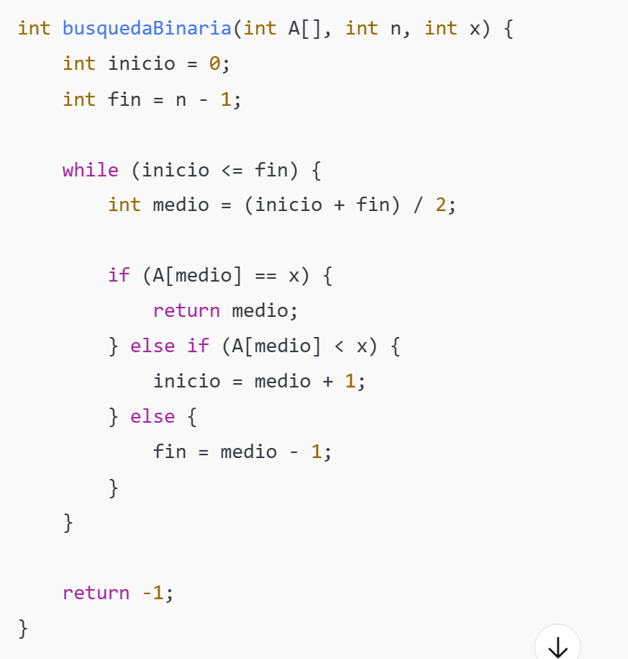
Algoritmo de Ejemplo
Notes:
5

Slide 10
Análisis del Tiempo de Ejecución
1 OE
2 OE
Ecuación del tiempo de ejecución
1 OE
1 OE
T(n) = (1 + 2 + log2(n) [1 + 3 + 2 + 2 + 2 + 2] + 1) OE
2 OE
T(n) = (4 + 12 log2(n)) OE
1 OE
Orden de complejidad
2 OE
2 OE
O(log2(n))
2 OE
1 OE
Notes:
7

Slide 11
Conclusiones
El tiempo de ejecución puede verse afectado indirectamente por factores como el hardware y la cantidad de datos a profesar
El tiempo de ejecución juega un rol importante a la hora de escoger un algoritmo que satisfaga las necesidades del usuario sin ocupar muchos recursos
Notes:
9

